Slide 1
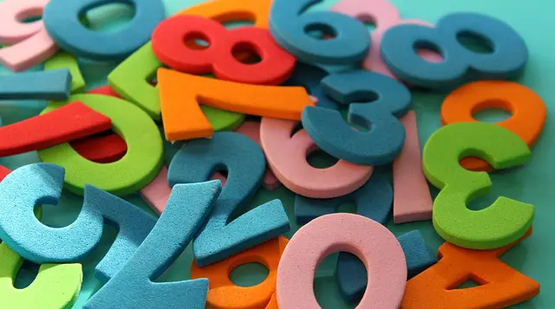
Имя числительное
в системе частей речи
6 класс

Slide 2
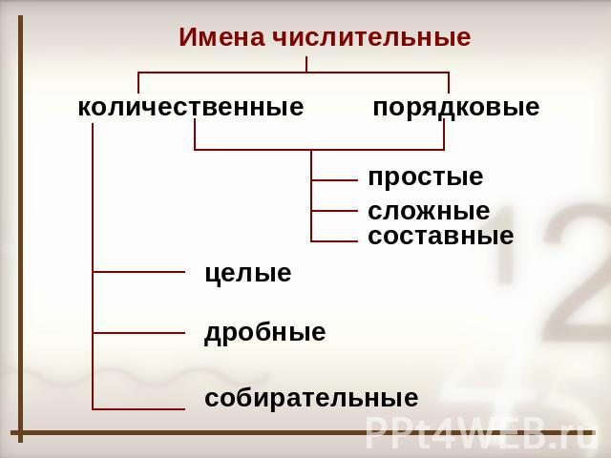
Имена числительные

Slide 3
Восстановите название словарной статьи
Неодушевленное, Женский род, -и
1.Научное справочное пособие по всем или отдельным отраслям знания в форме словаря.
(пример)
2.книжн., устар.
Приведённое в систему обозрение различных отраслей какой-н. науки.
(пример)

Slide 4
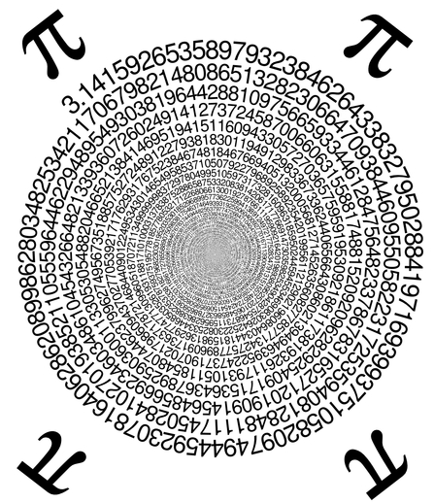
ЭНЦИКЛОПЕ́ДИЯ
от др. -греч.
ἐνκύκλιος παιδεία
«обучение в полном круге»

Slide 5
Работа с текстом
Прочитайте текст из детской энциклопедии.
Все ли имена, упомянутые в тексте, вам знакомы?
Какова тема текста?
К какому типу речи он относится?
К какому стилю речи?

Slide 6

14 марта

Slide 7
Грамматические задания по тексту
В первом, втором, третьем и четвертом абзацах найдите числа, обозначенные цифрами, и запишите их словами (в правильной грамматической форме). Определите разряд каждого числительного по структуре и по значению.

Slide 8
трем целым четырнадцати сотым (2)
двух (4)
двести пятьдесят (6)
первой (10)
тысяча семьсот шестом (11)

Slide 9
Какие слова можно спутать с числительными? К каким частям речи они относятся? Докажите.
тысячелетие (4)
одной (6)
тройкой (10)
впервые (12)

Slide 10
Тысячелетие - сделайте морфемный разбор
ТЫСЯЧЕЛЕ́ТИЕ, -я, ср.
1. Период времени в 1000 лет, десять веков.
2. чего. Годовщина события, случившегося 1000 лет тому назад.
В 1862 г. праздновалось тысячелетие основания русского государства.

Slide 11
ОДИН Какая часть речи? Возможна ли замена слова?
На лугу пасутся три козы и один козлёнок.
Один мужчина подсказал нам, как пройти к стадиону.
Среди речных рыб один сом может достигать 150 килограммов.

Slide 12
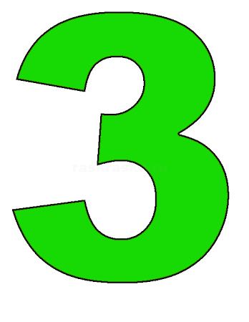


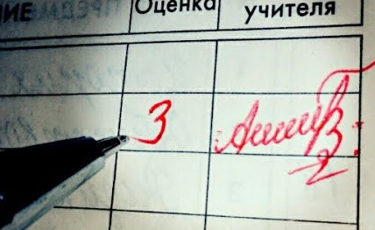
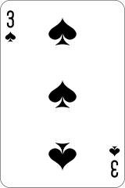
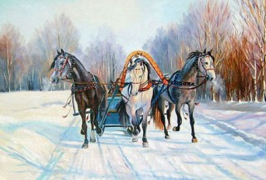
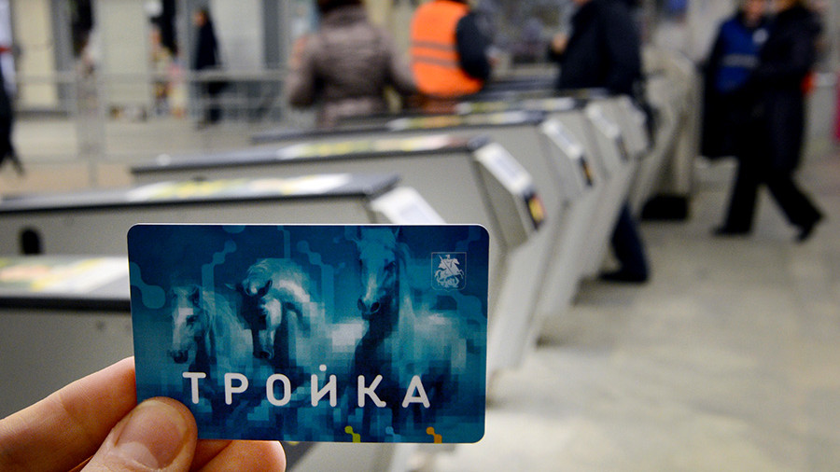
ТРОЙКА Каковы грамматические характеристики этого слова? Какие значения имеет это слово? Кто больше?
Создайте словарную статью

Slide 13

Что нового вы узнали сегодня на уроке? Чему научились?
Домашнее задание
Сделайте поздравительные открытки к 14 марта. Подумайте над дизайном открытки, содержанием поздравления. Кому оно будет адресовано? Напишите текст поздравления, используя имена числительные.
Прочитайте книгу Нины Дашевской “День числа Пи”

